Slide 1

Организация работы по патриотическому воспитанию в МОУ «Стальновская школа».

Slide 2
Целью патриотического воспитания является развитие и углубление знаний об истории и культуре России и родного края. Решая задачи патриотического воспитания МОУ «Стальновская школа» проводит традиционные формы работы, в которые входят: классные часы, беседы, викторины, выставки рисунков, торжественные линейки, дни памяти.

Slide 3
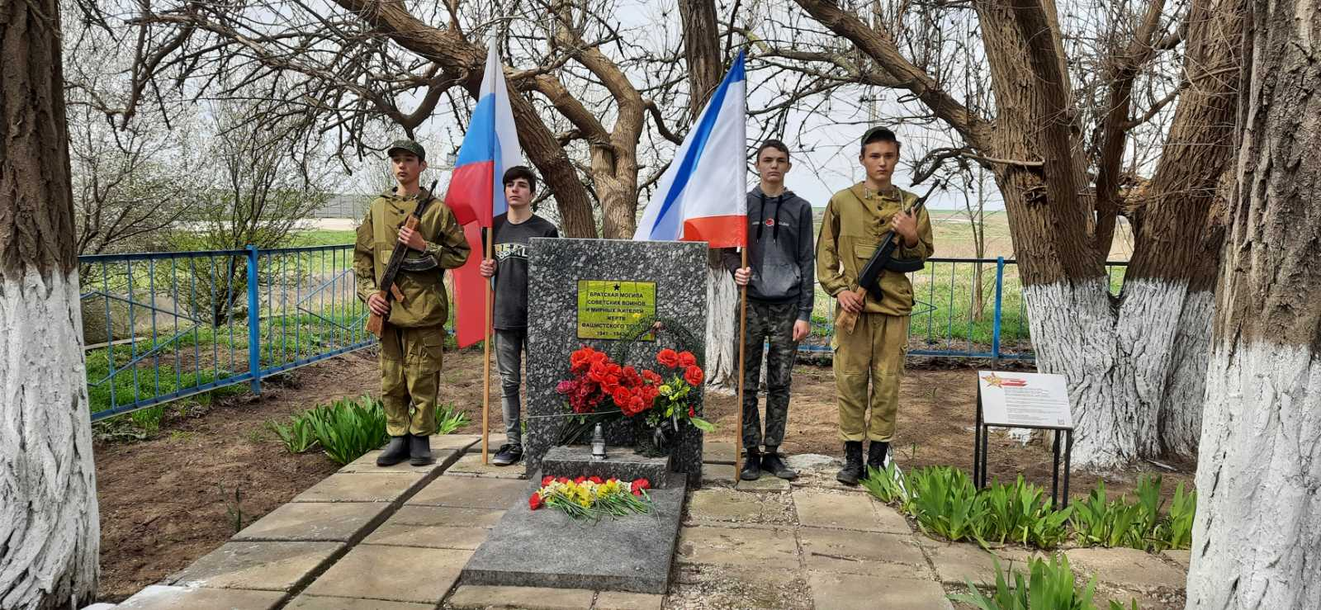
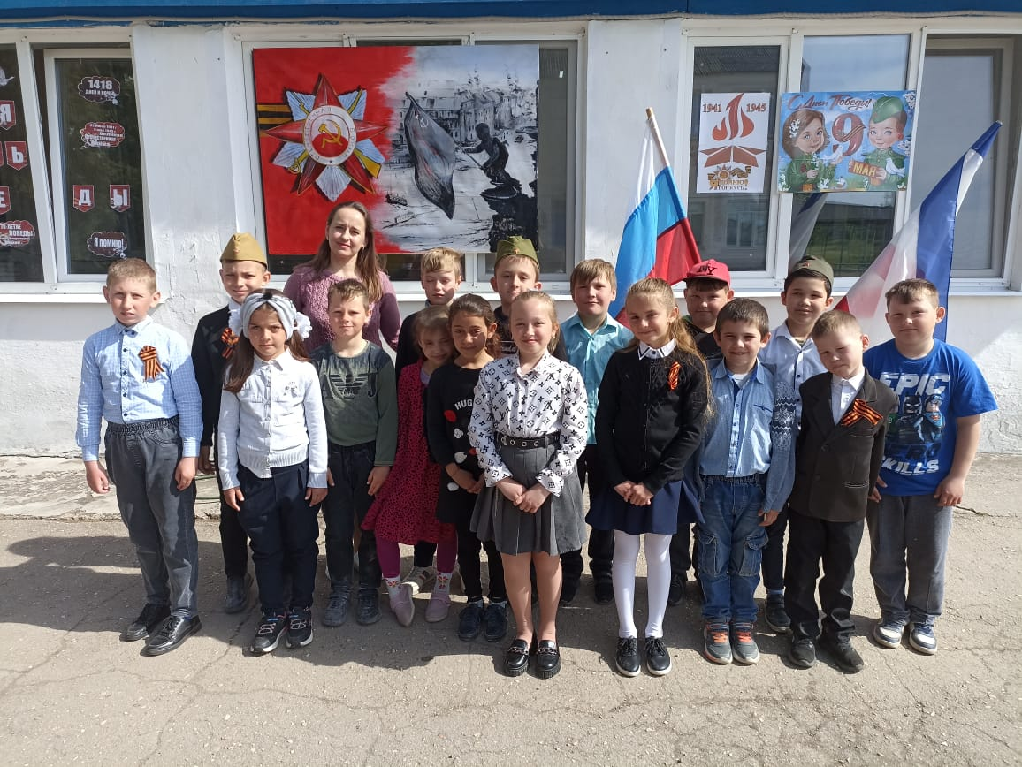
Проведение мероприятия посвященного Дню Победы.

Slide 4
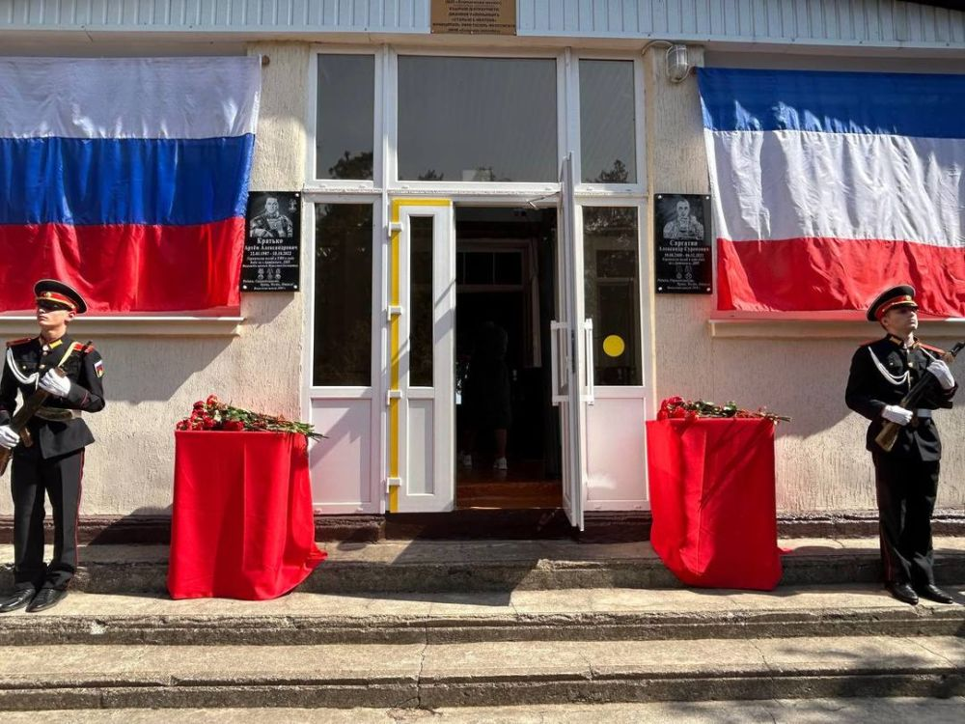
День памяти и скорби.

Slide 5
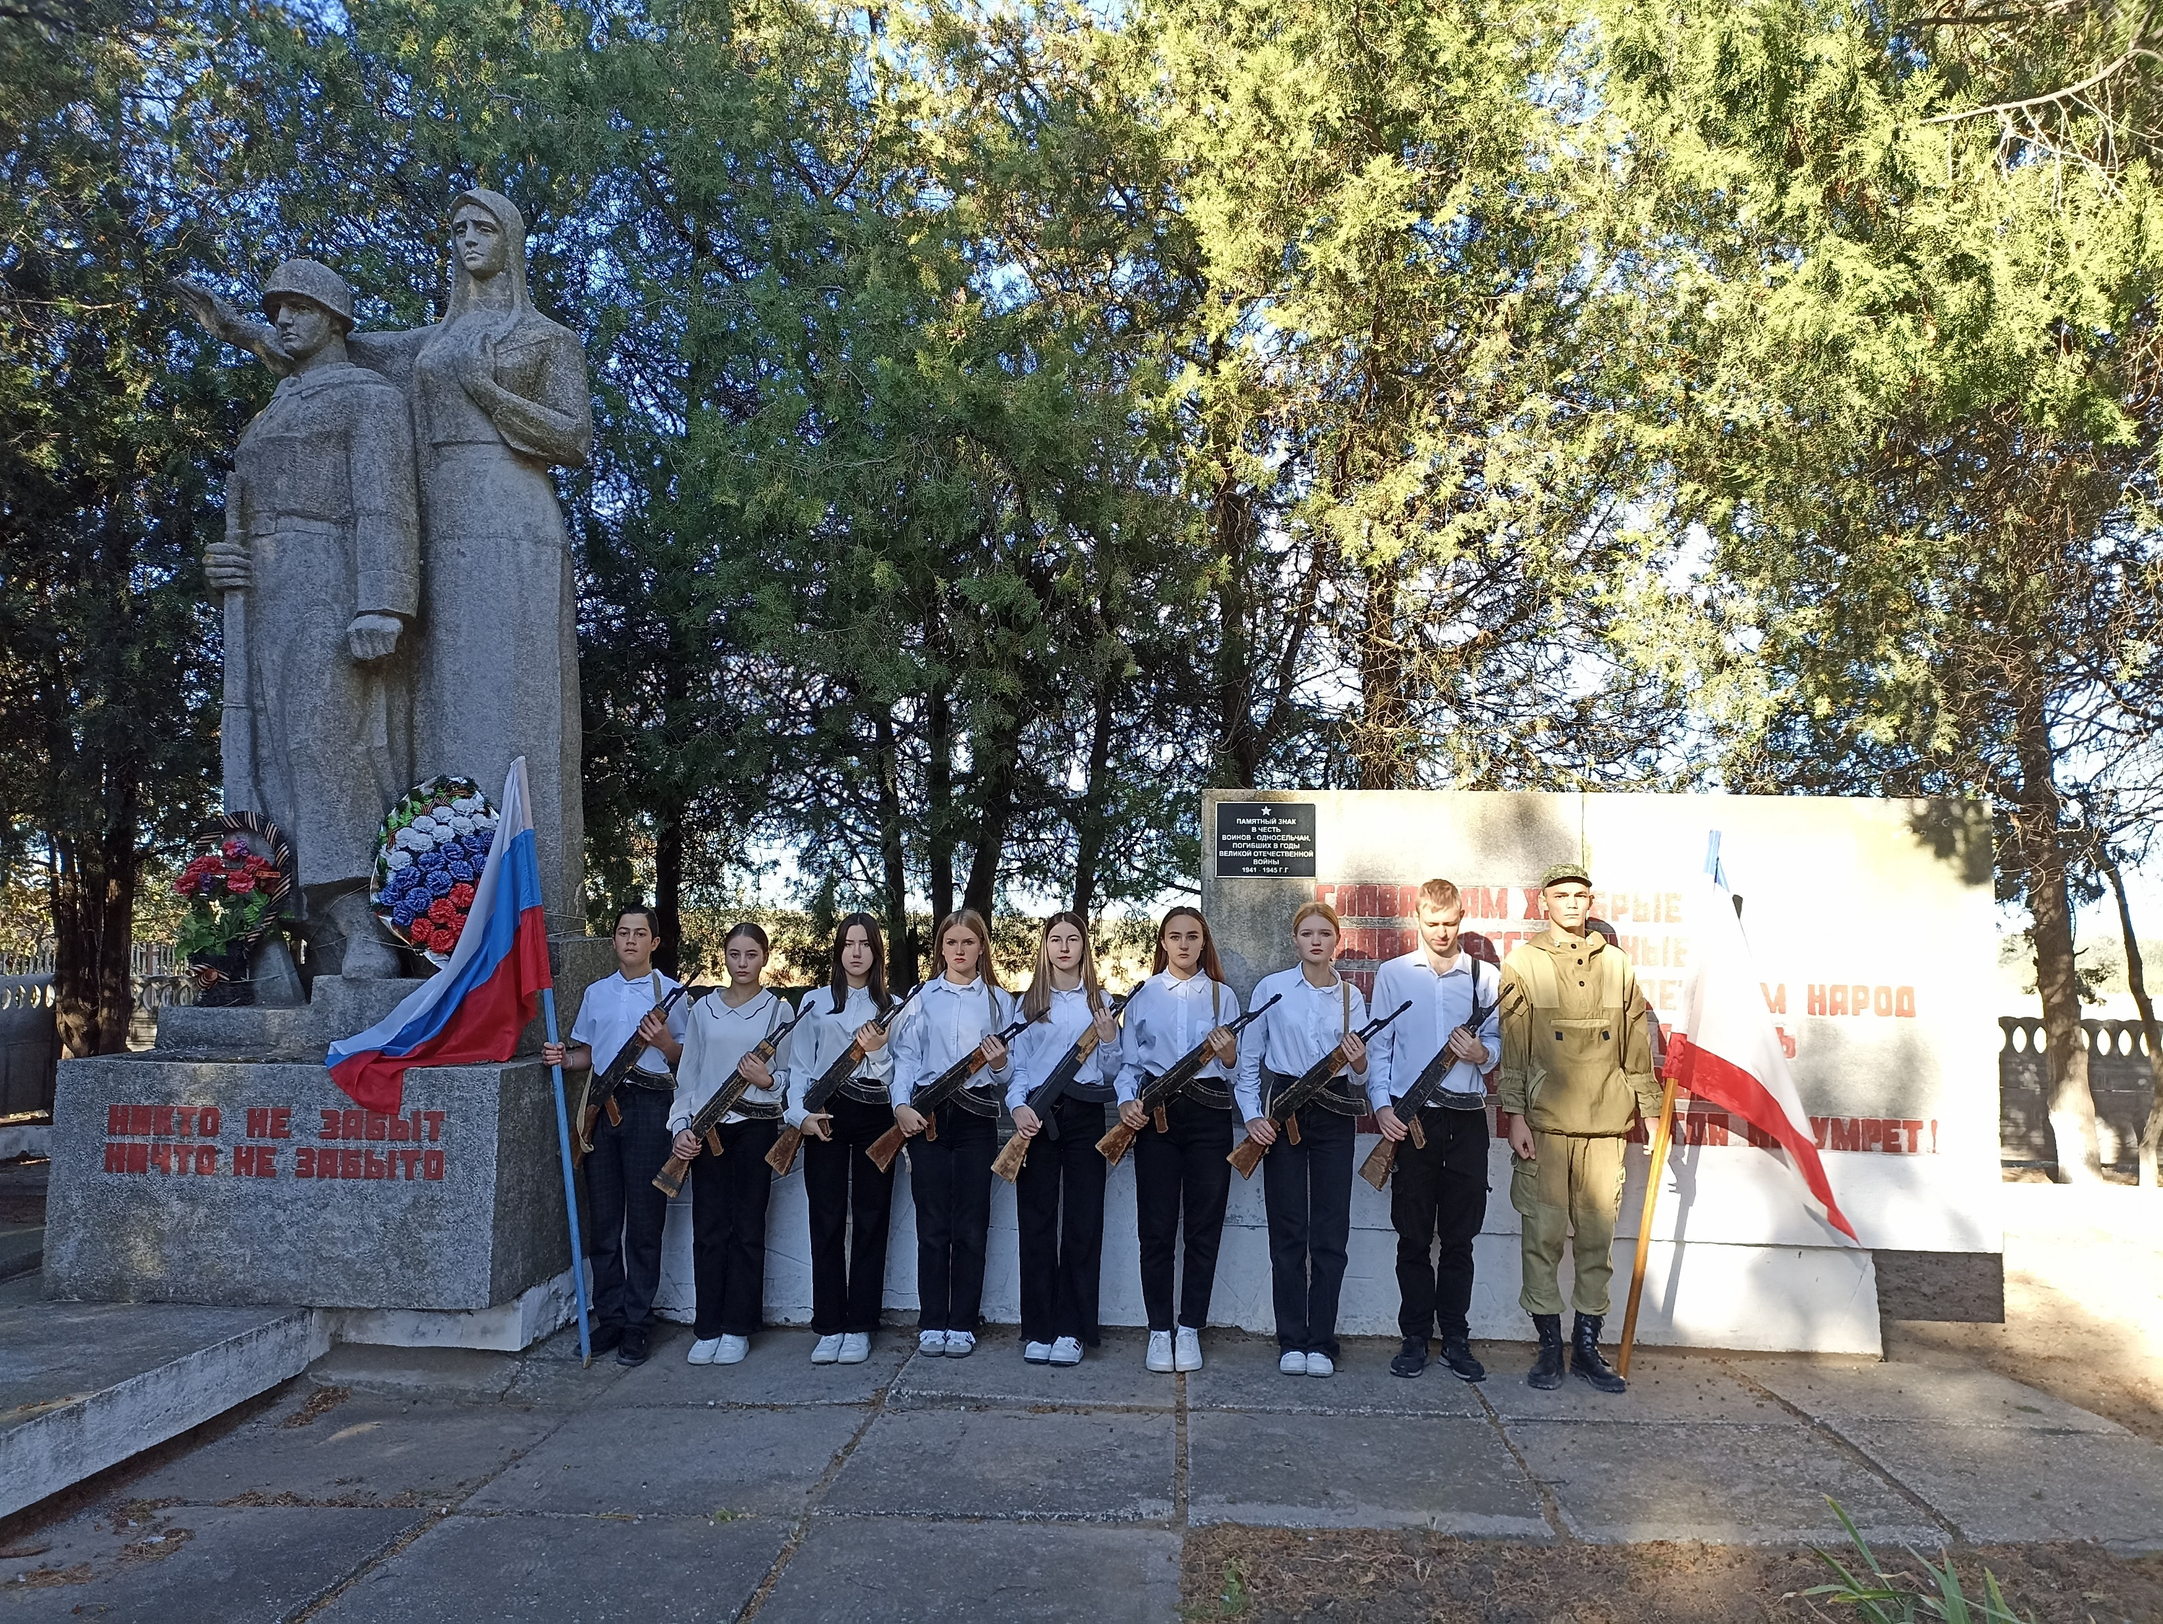
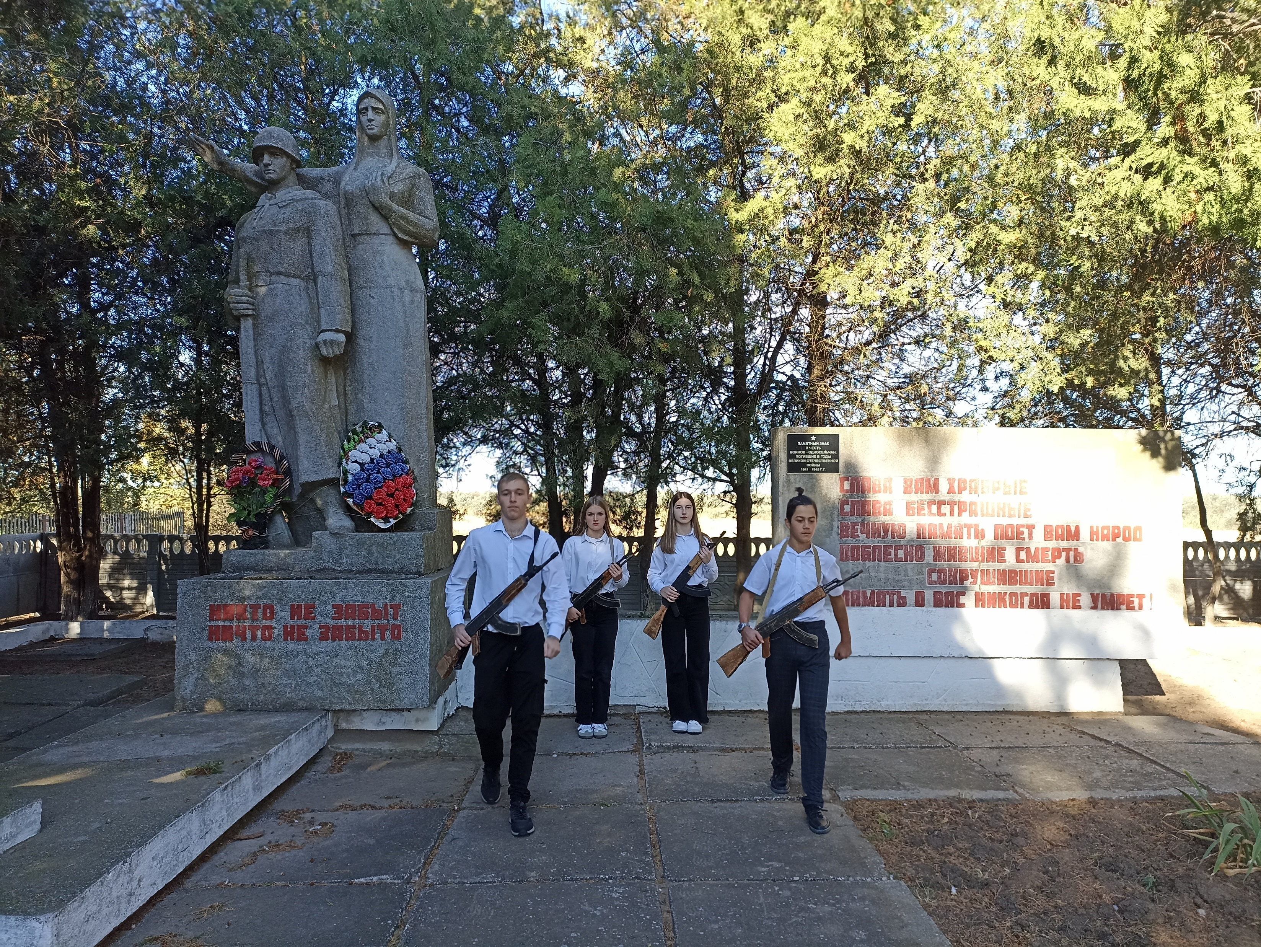
Участие в конкурсе «Вахта памяти».

Slide 6
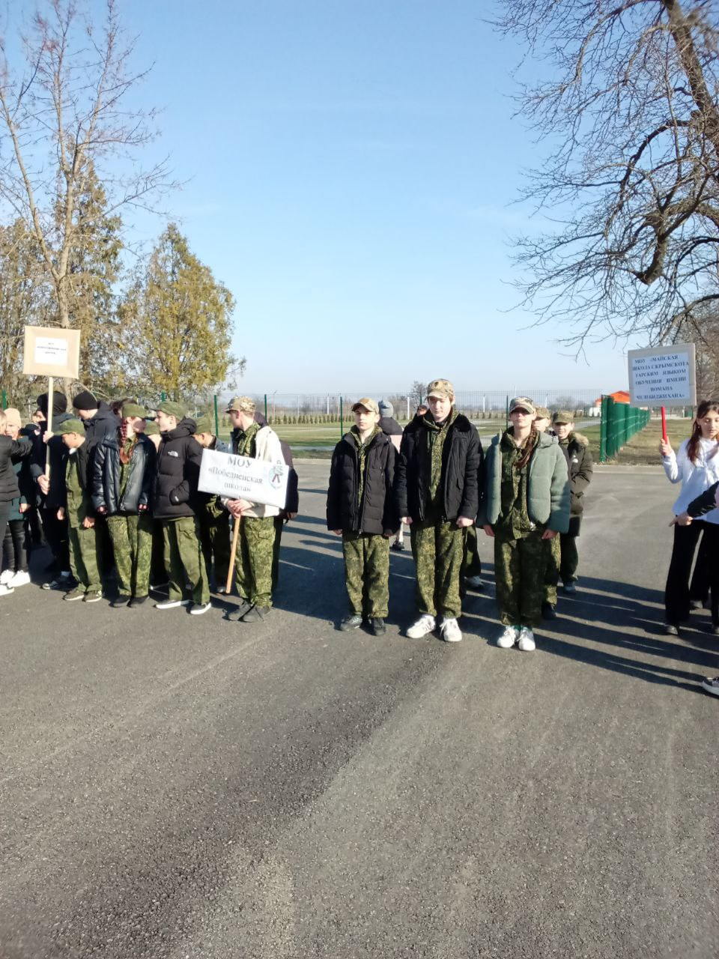
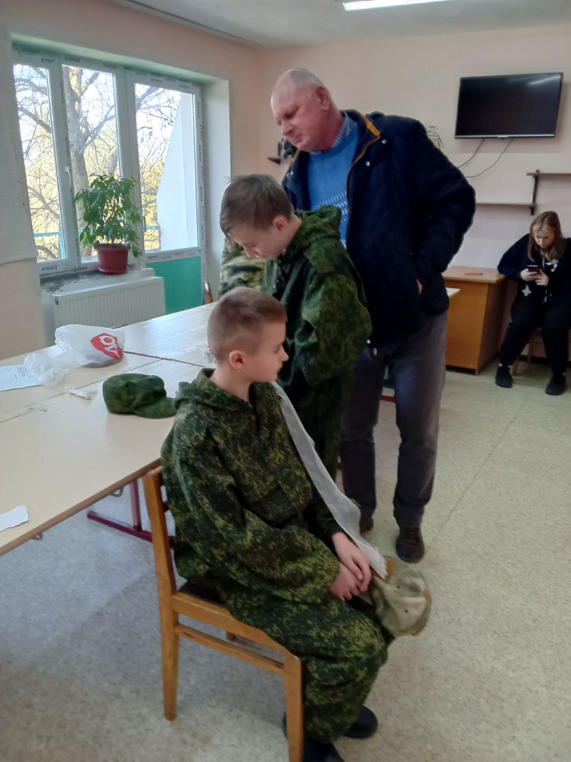
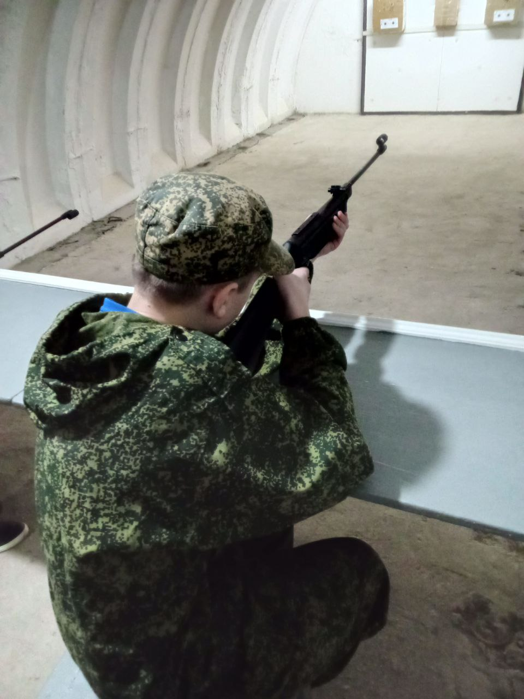
Участие в военно-спортивной игре «Зарница»

Slide 7
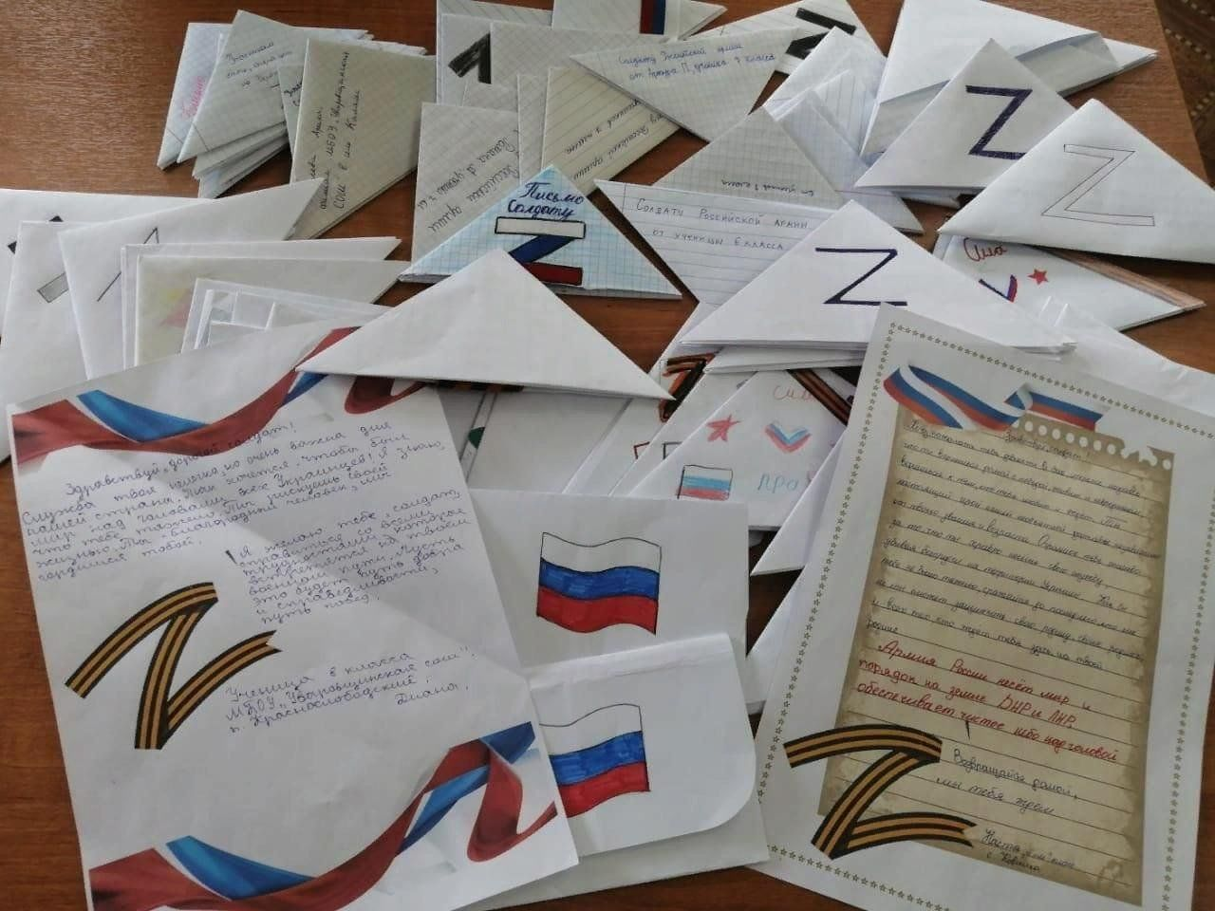
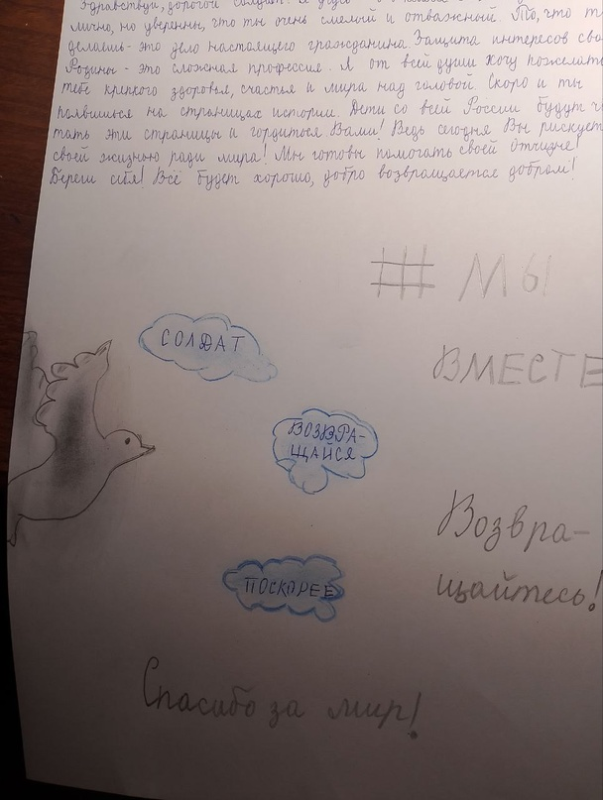
Письма Солдатам

Slide 8
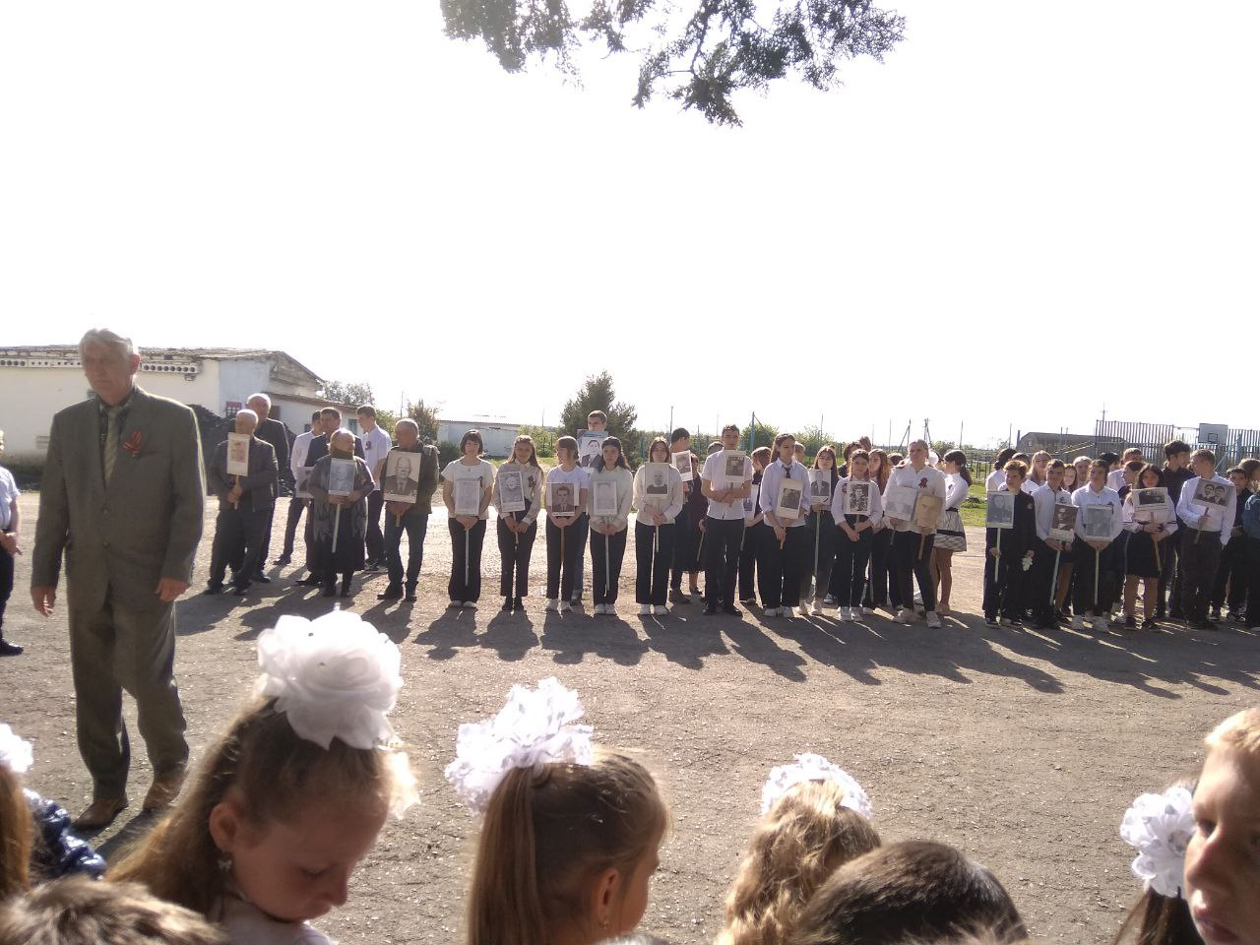
Акция «Бессмертный полк»

Slide 9
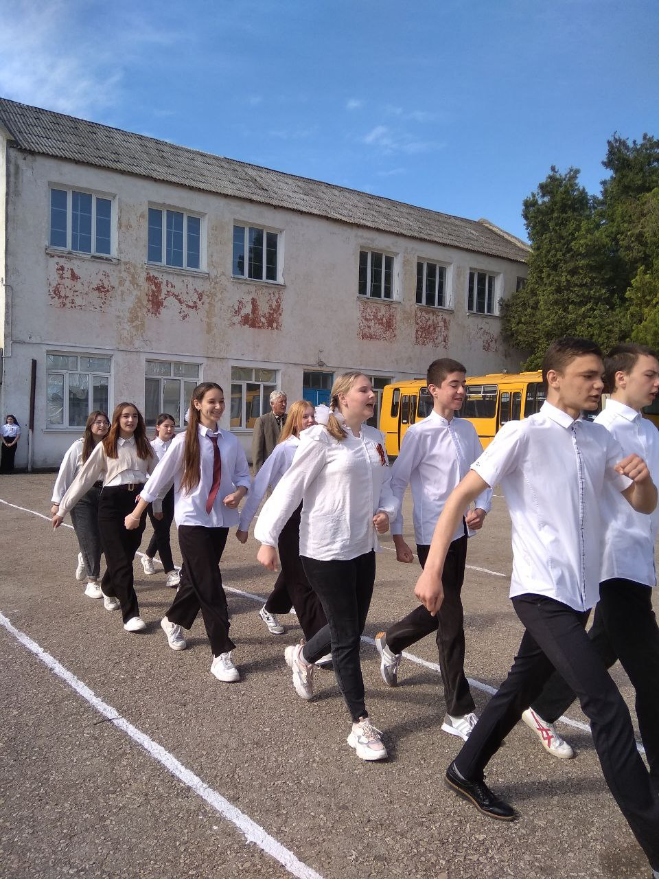
Смотр песни и строя

